Slide 1
ASSIGNMENT #2 · PART 2
NER pada WNUT17
Pemodelan dan evaluasi: CRF, SVM, dan Bi-LSTM CRF
Contoh dari test set (Reddit):
Disusun oleh Kelompok 1
Amelia Gizzela Sheehan Auni · Aulia Gita Pratiwi · St. Syakirah
Aditya Iko Winarko · Royan Aditya
at O
Glenn B-person
Greenwald I-person
in O
the last thread O
Protokol: model dilatih pada file train Twitter saja (seed 42).
Universitas Gadjah Mada · Presentasi 1 Oktober 2026

Slide 2
RINGKASAN
Bi-LSTM CRF unggul, model klasik tertinggal jauh
CRF
SVM
Bi-LSTM CRF
16,8
29,8
41,5
F1 entity di test
F1 entity di test
F1 entity di test
Precision 31,9 · Recall 11,4
Precision 31,5 · Recall 28,3
Precision 61,3 · Recall 31,3
F1 surface 17,6
F1 surface 26,0
F1 surface 39,9 · ensemble 6 varian
Pembanding shared task WNUT17: peserta terbaik (UH-RiTUAL) F1 entity 41,86 dan F1 surface 40,24. Baca 41,5 sebagai sekelas, bukan lebih baik: selisih ke 41,86 jauh lebih kecil daripada interval bootstrap kami (±3 poin). Anotasi test repositori sudah dikoreksi (1.079 entitas, di paper 1.040) dan F1 surface kami memakai huruf kecil.
Kelompok 1 · Pemrosesan Bahasa Alami Lanjut · UGM
2

Slide 3
DARI STAGE 1
Tiga temuan Stage 1 yang membentuk desain model
98%
92,6%
46,5%
surface form entitas test tak pernah muncul di train
token test berlabel O, kelas sangat timpang
kalimat test tanpa entitas sama sekali
Konsekuensi: menghafal identitas kata tidak berguna untuk entitas baru. Model harus mengandalkan konteks, bentuk kata, dan embedding. Itu yang memisahkan Bi-LSTM CRF dari CRF dan SVM.
Kelompok 1 · Pemrosesan Bahasa Alami Lanjut · UGM
3

Slide 4
PROTOKOL
Protokol eksperimen dan metrik evaluasi
1
Latih
Metrik
F1 entity (strict). Batas dan tipe sama persis. seqeval IOB2. Metrik utama.
F1 surface. Pasangan unik (surface, tipe), huruf kecil.
Akurasi token. Hanya pembanding (O sudah 92,6%).
wnut17train.conll (Twitter), 3.394 kalimat. Hanya file train.
2
Tuning
emerging.dev.conll (YouTube), 1.009 kalimat. Pilih hiperparameter dan epoch.
3
Uji sekali
emerging.test.annotated, 1.287 kalimat. Skor semua kalimat, tak pernah untuk memilih.
Catatan protokol: model TIDAK dilatih ulang pada train+dev. Dev hanya untuk tuning dan early stopping.
Seed 42. Validasi silang 5-fold per dokumen di train sebagai cek stabilitas.
Kelompok 1 · Pemrosesan Bahasa Alami Lanjut · UGM
4

Slide 5
MODEL 1
CRF dengan fitur rancangan sendiri
Kata
huruf kecil, bentuk ternormalisasi, stopword
Konfigurasi
sklearn-crfsuite, L-BFGS, 300 iterasi. c1 = 0,3, c2 = 0,03 (dipilih di dev).
24,5
F1 dev
16,8
F1 test (Twitter-only)
Bentuk
Xxxx, title, upper, digit, tanda hubung
Afiks
prefix & suffix 1-4, panjang kata
Media sosial
URL, @mention, #hashtag, emoji
Konteks
kata -2..+2, bigram, penanda awal/akhir
POS
NLTK perceptron, kata & ±1
Cluster
K-Means (k=500) atas GloVe Twitter
Kelompok 1 · Pemrosesan Bahasa Alami Lanjut · UGM
5

Slide 6
MODEL 2
SVM yang menilai token satu per satu
1
Fitur jarang
44,0
F1 dev (naik dari class_weight balanced; presisi turun)
Fitur sama seperti CRF via DictVectorizer, dipangkas ke yang muncul minimal 3 kali.
2
Vektor GloVe
29,8
F1 test (Twitter-only)
GloVe Twitter 200d tiap token, diskalakan 0,3, digabung dengan fitur jarang.
3
LinearSVC
485
token I- tanpa B- di test: urutan BIO tak dijamin valid
class_weight balanced, C = 0,03 (dicari di dev). Tanpa BIO repair.
Kelompok 1 · Pemrosesan Bahasa Alami Lanjut · UGM
6

Slide 7
MODEL 3
Bi-LSTM CRF: konteks dua arah dan bentuk kata
Kata
GloVe Twitter 200d, dibekukan
Pelatihan
Early stopping di dev (sabar 8). Epoch terbaik 23, dev F1 51,5.
40,1
F1 test baseline seed 42
Implementasi JAX. PyTorch tak bisa dipasang di sandbox awal.
Karakter
char-CNN, 50 filter
Kapitalisasi
embedding 8d
Bi-LSTM
128 unit per arah, dropout 0,5
Linear + CRF
13 label, dekode Viterbi
Optimasi
Adam lr 0,001, batch 32, clip 5
Kelompok 1 · Pemrosesan Bahasa Alami Lanjut · UGM
7

Slide 8
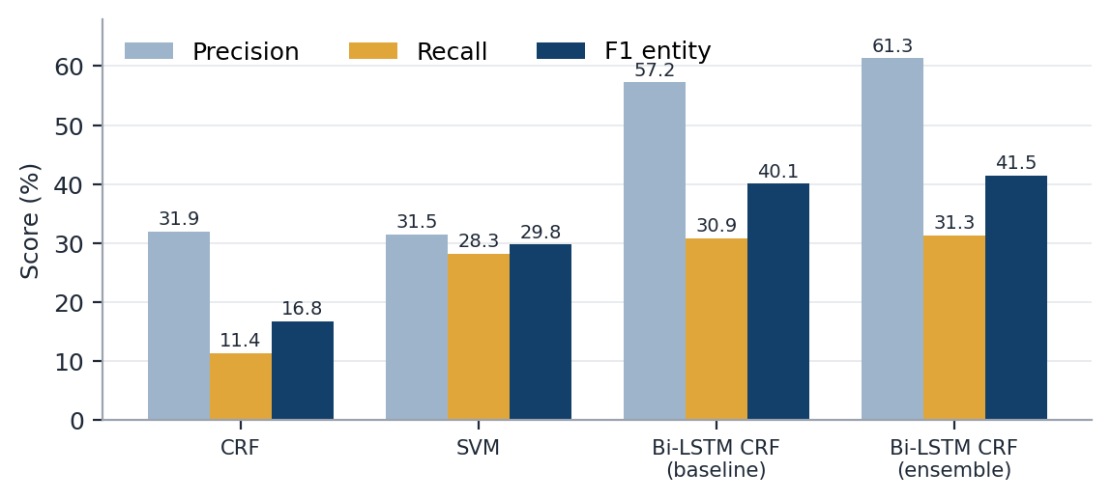
HASIL
Hasil test: Bi-LSTM CRF sekelas peserta terbaik
Interval bootstrap 95%. CRF 14–20, SVM 27–33, Bi-LSTM baseline 37–43, ensemble 38–45.
Ensemble vs baseline. +1,3 poin (interval -0,2 sampai +2,9), belum berbeda dari nol.
Validasi silang train. CRF 34,4, SVM 43,1 (cenderung optimistis, satu domain).
Kelompok 1 · Pemrosesan Bahasa Alami Lanjut · UGM
8

Slide 9
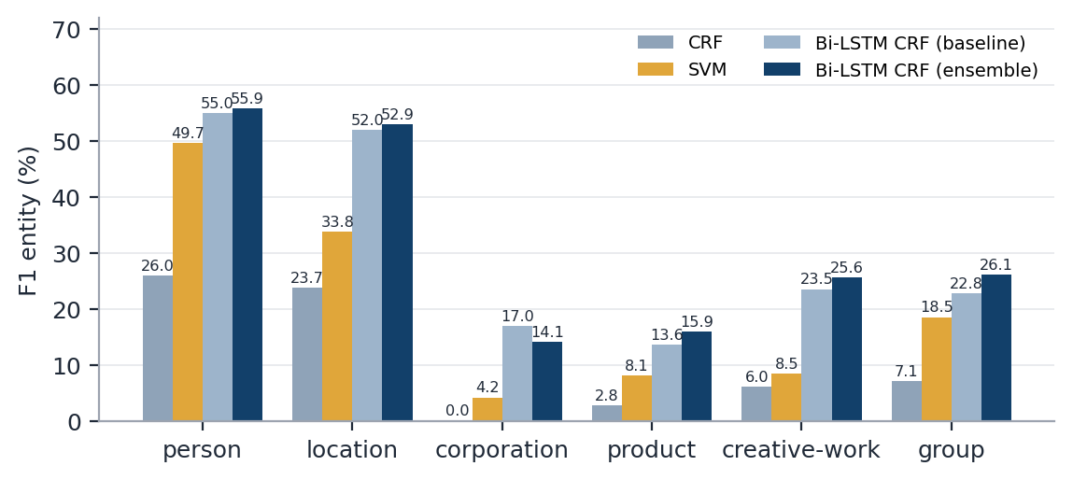
HASIL PER TIPE
Person dan location jauh di atas empat tipe lain
Kuat. person 56, location 53 (ensemble).
Lemah. corporation, product, creative-work, group semua di bawah 27.
Sebab. batas antar-tipe kabur dan judul karya panjang (catatan Stage 1).
Kelompok 1 · Pemrosesan Bahasa Alami Lanjut · UGM
9

Slide 10
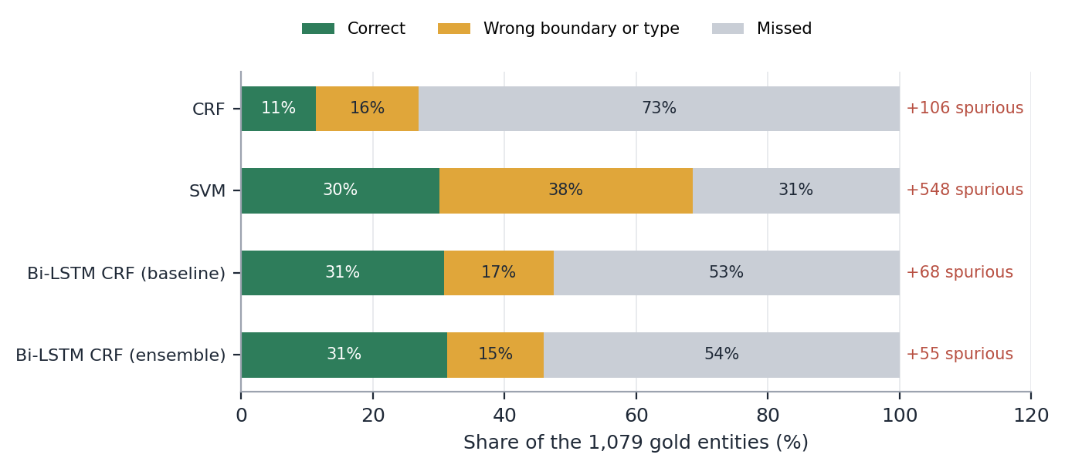
ANALISIS KESALAHAN
SVM banyak salah tebak, Bi-LSTM CRF terlalu hati-hati
CRF. melewatkan 788 dari 1.079 entitas (73%).
SVM. paling banyak benar (325) tetapi 548 prediksi palsu.
Ensemble. hanya 55 palsu, tetapi 583 terlewat (54%).
Kelompok 1 · Pemrosesan Bahasa Alami Lanjut · UGM
10

Slide 11
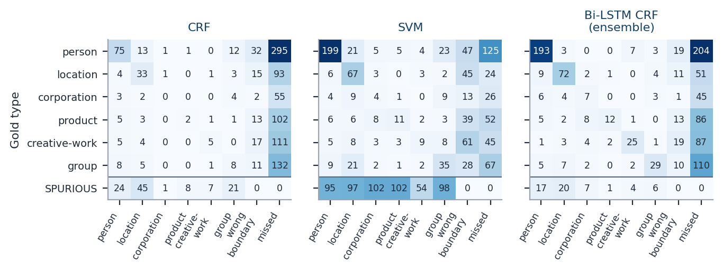
CONFUSION MATRIX
Confusion antar-tipe: batas dan tipe yang tertukar
Baris SPURIOUS. span prediksi yang tak beririsan dengan gold.
Kolom missed. entitas gold yang tidak terdeteksi (dominan).
Tertukar. corporation sering ditebak group atau person.
Kelompok 1 · Pemrosesan Bahasa Alami Lanjut · UGM
11

Slide 12
TOKEN VS ENTITY
Akurasi token tampak tinggi, F1 entity jauh lebih rendah
Model / baseline | Akurasi token | Keterangan
Semua-O | 92,6 | memprediksi O untuk semua token
CRF | 92,2 | hampir sama dengan baseline
SVM | 92,1 | bahkan di bawah baseline
Bi-LSTM CRF | 94,2 | hanya sedikit di atas
F1 entity yang membedakan model. Entitas hanya 7,4% token, jadi akurasi token nyaris tak berguna sebagai pembeda. Karena itu metrik utama kami F1 entity, bukan akurasi token.
Kelompok 1 · Pemrosesan Bahasa Alami Lanjut · UGM
12

Slide 13
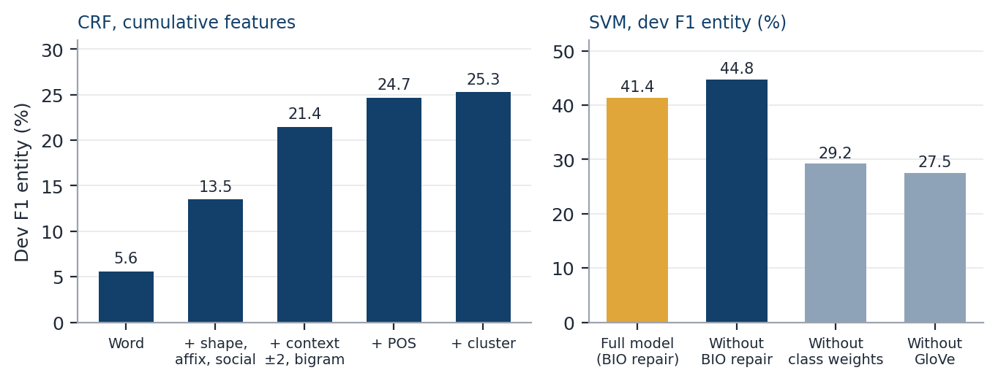
ABLASI
Ablasi fitur CRF: konteks dan bentuk kata yang bekerja
Kata saja. hanya +5,6 F1 dev; menghafal tak berguna.
Bentuk & konteks. penambah terbesar (+7,9 dan +8,0).
Cluster. efek kecil dan tidak stabil (+0,6).
Kelompok 1 · Pemrosesan Bahasa Alami Lanjut · UGM
13

Slide 14
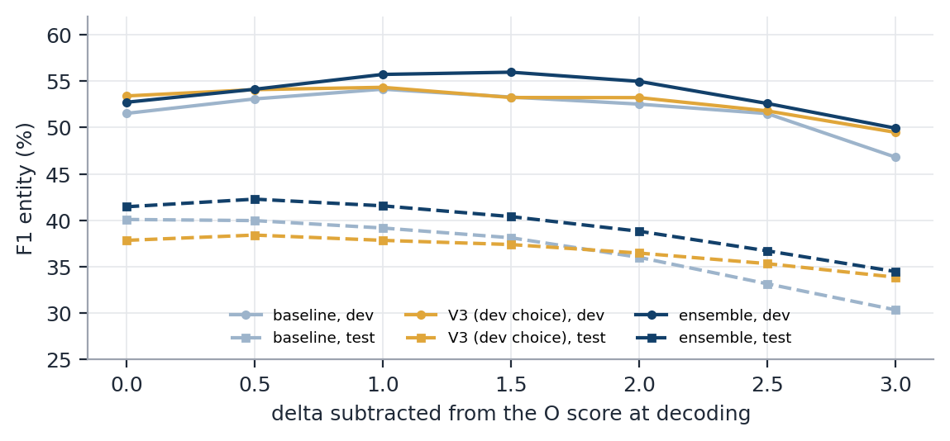
PENINGKATAN
Hanya ensemble yang naik di dev dan test
Baseline. 40,1 test / 51,5 dev.
Perubahan tunggal. word dropout, fine-tune, hidden 256, POS: naik di dev, turun di test.
Ensemble 6 varian. 41,5 test. Dipilih sebelum melihat test; +1,3 (interval memuat nol).
Kelompok 1 · Pemrosesan Bahasa Alami Lanjut · UGM
14

Slide 15
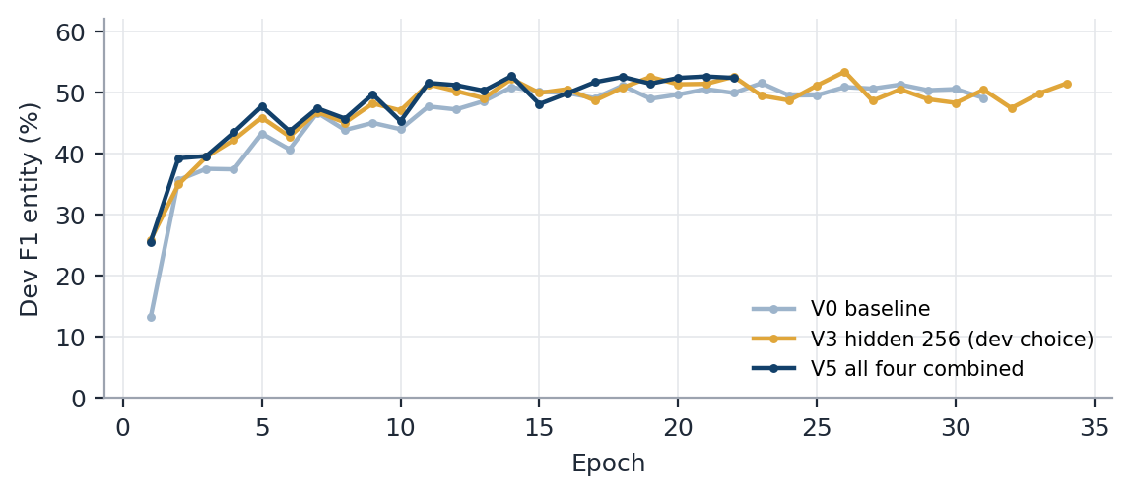
PELATIHAN
Kurva pelatihan Bi-LSTM CRF: naik cepat, lalu datar
Puncak dev. 51,5 pada epoch 23.
Ayunan. sekitar 2 poin antar-epoch.
Epoch. dipilih dari dev via early stopping.
Kelompok 1 · Pemrosesan Bahasa Alami Lanjut · UGM
15

Slide 16
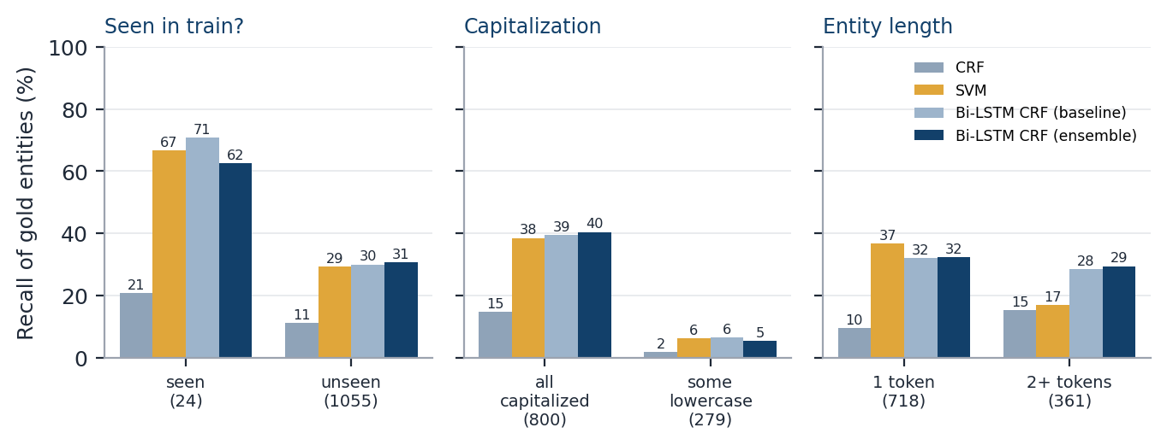
ANALISIS
Entitas baru adalah sumber utama kegagalan
Baru vs dilihat. recall entitas yang pernah dilihat jauh di atas yang baru (mis. SVM 67 vs 29).
Huruf kecil. recall hanya 2–6; kapitalisasi hilang sebagai sinyal.
Skor total. mengikuti angka rendah entitas baru (98% test).
Kelompok 1 · Pemrosesan Bahasa Alami Lanjut · UGM
16

Slide 17
KEPUTUSAN DESAIN
Keputusan desain, semuanya diuji di dev
BIO repair (SVM)
44,0 tanpa vs 40,7 dengan (F1 dev). Repair menambah entitas palsu. Dibuang.
Pembobotan kelas (SVM)
class_weight balanced menaikkan recall dev; presisi turun. Tanpa bobot, model memilih O.
BIOES vs BIO
F1 test 40,1 vs 40,1; dev 51,5 vs 50,6. Selisih di dalam rentang antar-seed. Tetap BIO.
O-bias saat dekode
dipilih di dev, tetapi menurunkan F1 test tiap varian. Tidak dipakai.
Kelompok 1 · Pemrosesan Bahasa Alami Lanjut · UGM
17

Slide 18
CONTOH PREDIKSI
Empat kalimat test dan tebakan tiap model
Kalimat | Gold | CRF | SVM | Bi-LSTM CRF
> Umm , ... alleged criticisms ? | tanpa entitas | Umm = location | tanpa entitas | tanpa entitas
Visuals ... in Gurez sector . | Gurez sector = location | Gurez = location | Gurez = location | Gurez = location
... at Glenn Greenwald in the last thread . | Glenn Greenwald = person | Glenn Greenwald = location | Glenn = person; Greenwald = location | Glenn Greenwald = person
... commented on Zlatan [ right here ] ... | Zlatan = person | tanpa entitas | Zlatan = location | tanpa entitas
Baris 1 contoh Reddit dari Stage 1 (tanpa entitas). Bi-LSTM CRF paling sering tepat; batas “Gurez sector” terlewat semua model; Zlatan (nama asing) sulit.
Kelompok 1 · Pemrosesan Bahasa Alami Lanjut · UGM
18

Slide 19
DISKUSI
Keterbatasan hasil
Pembanding tidak setara
Anotasi test dikoreksi (1.079 vs 1.040 di paper); F1 surface kami huruf kecil. Baca 41,5 vs 41,86 sebagai sekelas.
Dev tidak mewakili test
Dev YouTube, test Reddit/SE/Twitter 2017. Perubahan yang bagus di dev sering turun di test.
Pengulangan terbatas
Baru seed 42 untuk angka utama. Interval bootstrap ±3 poin, sebaran antar-seed ±2 poin.
Beda dari rencana Stage 1
BIO repair dibuang; fitur SVM dipangkas (min 3); Bi-LSTM CRF di JAX; GloVe dibekukan, tanpa transformer.
Kelompok 1 · Pemrosesan Bahasa Alami Lanjut · UGM
19

Slide 20
KESIMPULAN
Konteks dan representasi kata mengalahkan hafalan
41,5
F1 ensemble Bi-LSTM CRF di test, sekelas peserta terbaik shared task (selisih di dalam interval).
29,8 & 16,8
F1 SVM dan CRF. Pembobotan kelas menaikkan recall SVM, ongkosnya 548 prediksi palsu.
< 27
F1 untuk corporation, product, creative-work, group pada semua model.
Untuk laporan akhir (25 Oktober): ulang CRF/SVM beberapa seed; uji ensemble lebih besar dan FastText subword; bandingkan embedding kontekstual. Kode, data, dan hasil via Google Drive.
Terima kasih. Kami siap menerima pertanyaan.

Slide 21
LAMPIRAN
Konfigurasi dan reproduksibilitas
Model | Konfigurasi akhir | Pencarian di dev / catatan
CRF | sklearn-crfsuite, L-BFGS, 300 iterasi, c1 0,3, c2 0,03, fitur lengkap | c1 {0,1;0,3;1,0} × c2 {0,003;0,01;0,03} × {dgn, tanpa cluster}
SVM | LinearSVC, C 0,03, class_weight balanced, fitur ≥3 kali, GloVe ×0,3, tanpa BIO repair | C {0,01;0,03;0,1;0,3}
Bi-LSTM CRF | Bi-LSTM 128, char-CNN 50, kapitalisasi 8d, dropout 0,5, Adam 0,001, batch 32, JAX | Epoch via early stopping di dev (maks 35, sabar 8). Seed 42
Data & kode | WNUT17 (github.com/leondz/emerging_entities_17), GloVe Twitter 200d | Skrip: trainonly_models, improve_bilstm, ensemble_bilstm, analysis_to. Seed 42
Kelompok 1 · Pemrosesan Bahasa Alami Lanjut · UGM
21

